Slide 1


CLASS: IV
SUBJECT : ଓଡିଆ
CHAPTER NAME : ମାଟି ଗଲା ବିଗିଡି
SUBTOPIC : ଲେଖକ ପରିଚୟ , ବିଷୟ ବ୍ୟାଖ୍ୟା , କଠିନ ଶବ୍ଦ

Slide 2
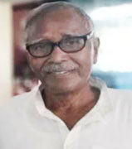
ଡଃ ନରେନ୍ଦ୍ର ପ୍ରସାଦ ଦାସ

Slide 3
ଡଃ ନରେନ୍ଦ୍ର ପ୍ରସାଦ ଦାସ ଜାନେ କୃଷି ବିଜ୍ଞାନୀ ଓ ସୁ ଲେଖକ I ଆମ କୃଷି ସମସ୍ୟା ଉପରେ ସେ ଅନେକ ଜାଣିବା କଥା ଲେଖିଛନ୍ତି l କୃଷି ବିଷୟରେ ଅନେକ ଜାଣିବା କଥା ଓ କୃଷି କୁ ଉନ୍ନତି କରିବା ପାଇଁ ଅନେକ ପରାମର୍ଶ ତାଙ୍କ ଲେଖାରେ ଥାଏ l ବହୁ କଠିନ ବିଜ୍ଞାନ କଥାକୁ ସେ ଲୋକପ୍ରିୟ ଢଙ୍ଗରେ ଲେଖିଛନ୍ତି l

Slide 4
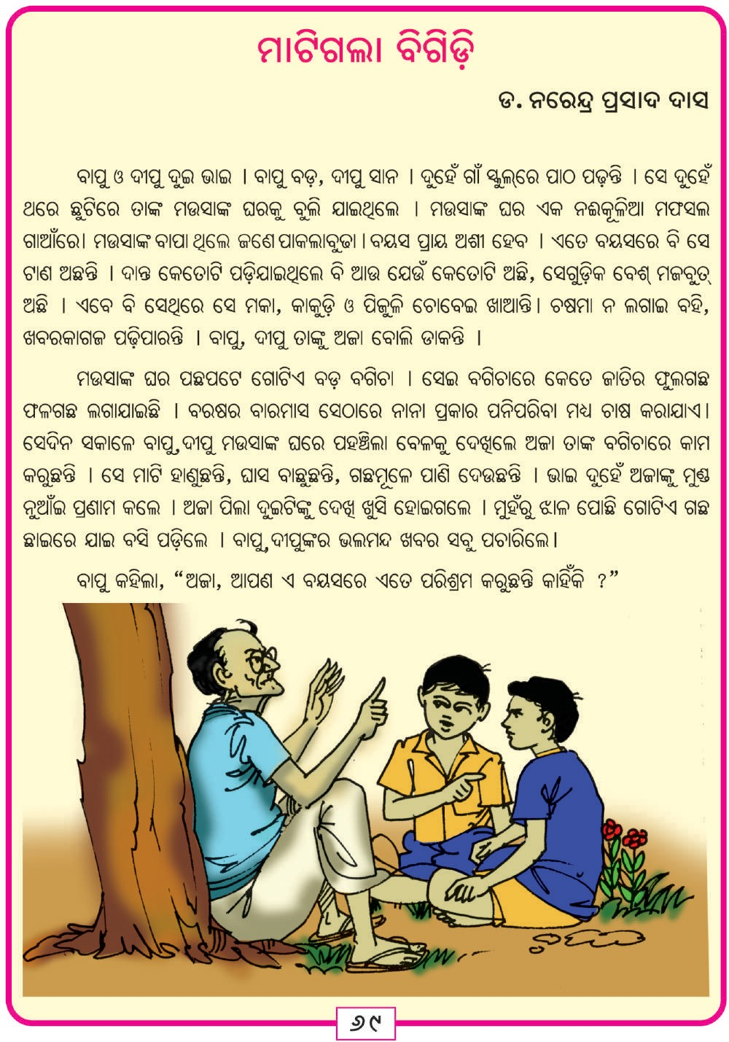


Slide 5
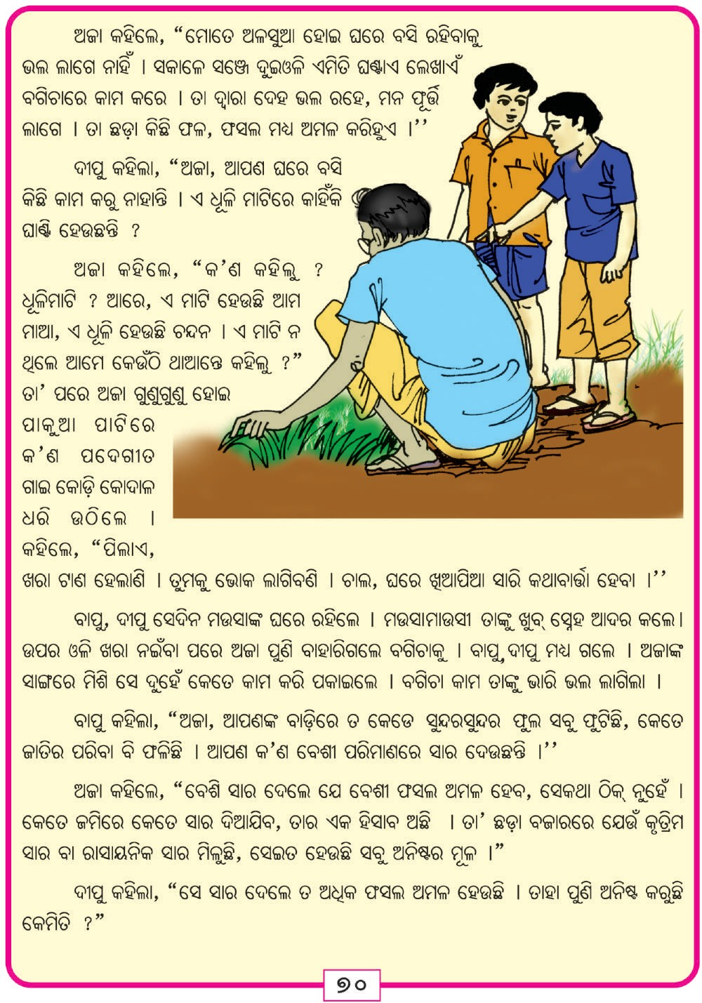
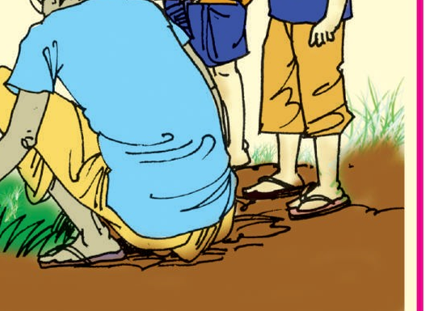

Slide 6
କଠିନ ଶଦ୍ଦ
ପାକଲା ବୁଢ଼ା -ଖୁବ୍ ବୁଢ଼ା
ଫୁର୍ତ୍ତି -ଚଞ୍ଚଳ
ପାକୁଆ -ଦାନ୍ତ ନ ଥିବା
ଉର୍ବର -ସାର ଯୁକ୍ତ
ସ୍ୱାଭାବ –ପ୍ରକୃତି
କୃତ୍ରିମ -ମଣିଷ ତିଆରି
ଦମ୍ଭ-ମଜଭୁତ –ଦମ୍ଭ
ଅନିଷ୍ଟ-ଖରାପ

Slide 7
THANKING YOU
ODM EDUCATIONAL GROUP

